Slide 1

苏教版 数学 二年级 下册
3
认识方向
第1课时
情境导入
探究新知
课堂练习
课堂小结
课后作业
WWW.PPT818.COM

Slide 2

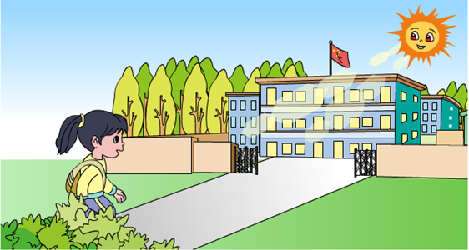



情境导入
例 1
太阳是从哪个方向升起的？
返回

Slide 3

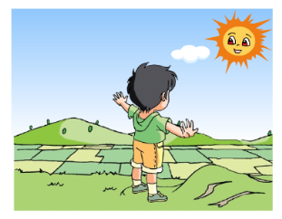
探究新知
早晨，小明面向太阳站立。
北
东
前面是东，
后面是（ ）；
西
左面是北，
南
右面是（ ）。
西
南
返回

Slide 4
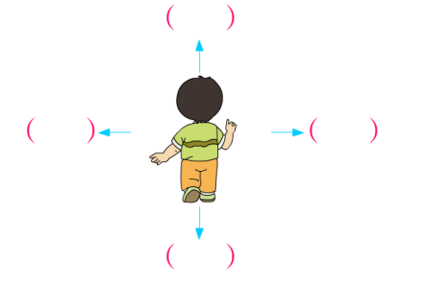
在教室里面向东站立，右手侧平举，说出右边的方向。再分别面向南、西、北，说说右边各是什么方向。
南
西
北
东
南
东
北
西
返回

Slide 5

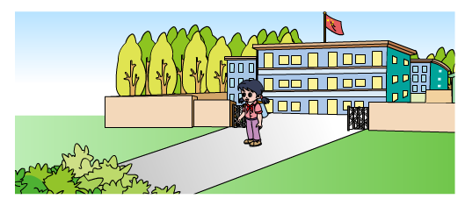
课堂练习
1.放学回家，小红的前面是西，她的右面、后面和左面各是什么方向？
东
（ ）
（ ）
北
（ ）
西
（ ）
南
返回

Slide 6
当你面向北的时候，怎样很快确定其他三个方向呢？
南
（ ）
（ ）
东
（ ）
北
（ ）
西
返回

Slide 7

2.和你的好朋友在教室里面对面站立，先分别指一指各自的前、后、左、右，再指出东、南、西、北四个方向。
当面对的方向改变时，自己前、后、左、右的方向也随着改变，但东、南、西、北等方向不会因为面对的方向而改变。
你有什么发现？
返回

Slide 8
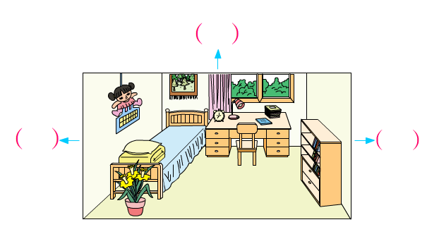

3.小华住的房间窗户朝南。你能说说房间里的东面和西面各有什么吗？
南
东
西
你住的房间是怎样布置的？
返回

Slide 9
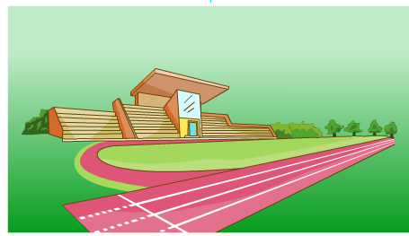

4.站在操场中间，看看操场的东、西、南、北各有什么。
谁能来说一说？
操场的东面是教学楼、西面是小区，南面是办公楼、北面是幼儿园。
返回

Slide 10

课堂小结
这节课你们都学会了哪些知识？
1.我认识了东、南、西、北。
2.面向北面，右边是东，左边是西，后面
是南。
返回

Slide 11


课后作业
补充习题：
对应练习
返回

